Slide 1






UBND XÃ PHÙ MỸ ĐÔNG
TRƯỜNG TIỂU HỌC SỐ 1 MỸ THỌ
NHIỆT LIỆT CHÀO MỪNG QUÝ THẦY CÔ VỀ DỰ GIỜ LỚP 2B
MÔN: TIẾNG VIỆT
Giáo viên: Nguyễn Thị Hồng Ny

Slide 2

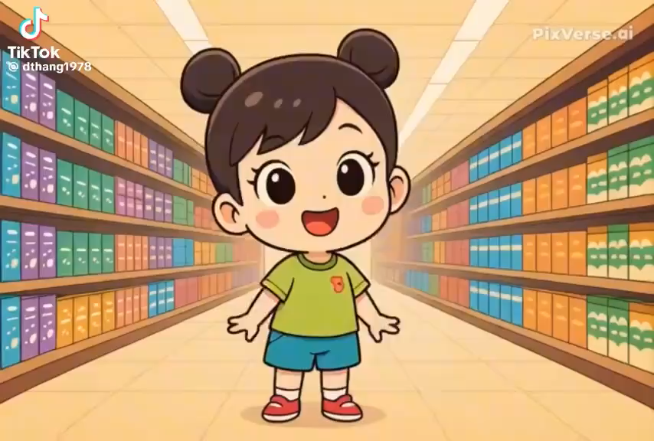

Khởi động

Slide 3


TIẾNG VIỆT
TIẾT: 76
ĐỌC: NHỮNG CÂY SEN ĐÁ (TIẾT 2)
.
03

Slide 4





Hoạt động 1:Đọc hiểu
Câu hỏi 1: Thầy giáo mang chậu sen đá đến lớp để làm gì?
Câu hỏi 2: Các bạn học sinh làm gì để được thầy giáo tặng cây?
Câu hỏi 3: Việt cảm thấy thế nào khi được nhận chậu sen đá?
Câu hỏi 4: Mỗi lần có ai khen những chậu sen đá, bố của Việt nói gì?

Slide 5
Hoạt động 1:Đọc hiểu
Câu hỏi 1: Thầy giáo mang chậu sen đá đến lớp để làm gì?
Thầy giáo mang chậu sen đá đến lớp để tặng cây cho bạn nào đạt kết quả học tập cao nhất trong tuần.

Slide 6
Hoạt động 1:Đọc hiểu
Câu hỏi 2: Các bạn học sinh làm gì để được thầy giáo tặng cây?
Các bạn học sinh ai cũng cố gắng học để được nhận phần thưởng của thầy.

Slide 7
Hoạt động 1:Đọc hiểu
Câu hỏi 3: Việt cảm thấy thế nào khi được nhận chậu sen đá?
Việt cảm thấy rất tự hào khi được nhận chậu sen đá.

Slide 8
Hoạt động 1:Đọc hiểu
Câu hỏi 4: Mỗi lần có ai khen những chậu sen đá, bố của Việt nói gì?
Mỗi lần có ai khen những chậu sen đá, bố của Việt nói: “Khi cháu đem chậu cây về, vợ chồng tôi đã mừng rớt nước mắt. Thầy giáo của cháu đã làm thay đổi cháu.”

Slide 9
Hoạt động 1: Đọc hiểu
Nội dung:
Câu chuyện nói về cách làm rất hay, rất khéo léo của thầy giáo để khích lệ, động viên tinh thần học tập của học sinh.

Slide 10

Hoạt động 2: Luyện tập
Bài tập 1: Tìm trong bài một câu nêu yêu cầu, đề nghị.
Bài tập 2: Em thích cách nói nào dưới đây hơn? Vì sao?
Các em phải cố gắng!
Các em cố gắng nhé!

Slide 11
Hoạt động 2: Luyện tập
Bài tập 1: Tìm trong bài một câu nêu yêu cầu, đề nghị.
Các em cố gắng nhé!

Slide 12
Hoạt động 2: Luyện tập
Bài tập 2: Em thích cách nói nào dưới đây hơn? Vì sao?
Các em phải cố gắng!
Các em cố gắng nhé!

Slide 13
Nội dung:
Câu chuyện nói về cách làm rất hay, rất khéo léo của thầy giáo để khích lệ, động viên tình thần học tập của học sinh.

Slide 14




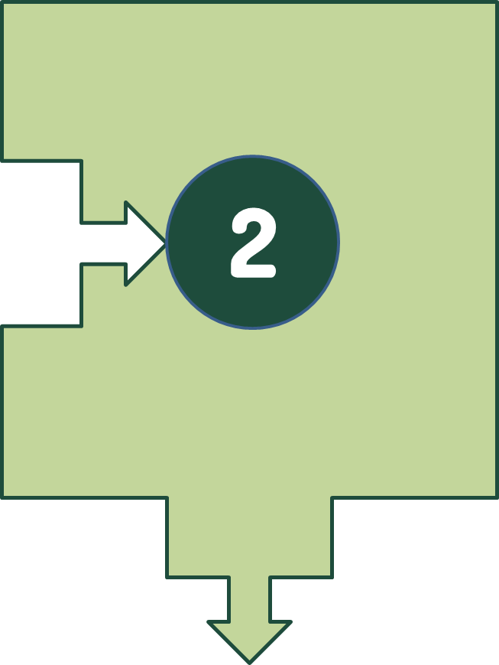



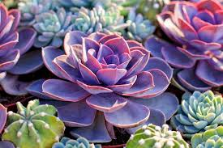
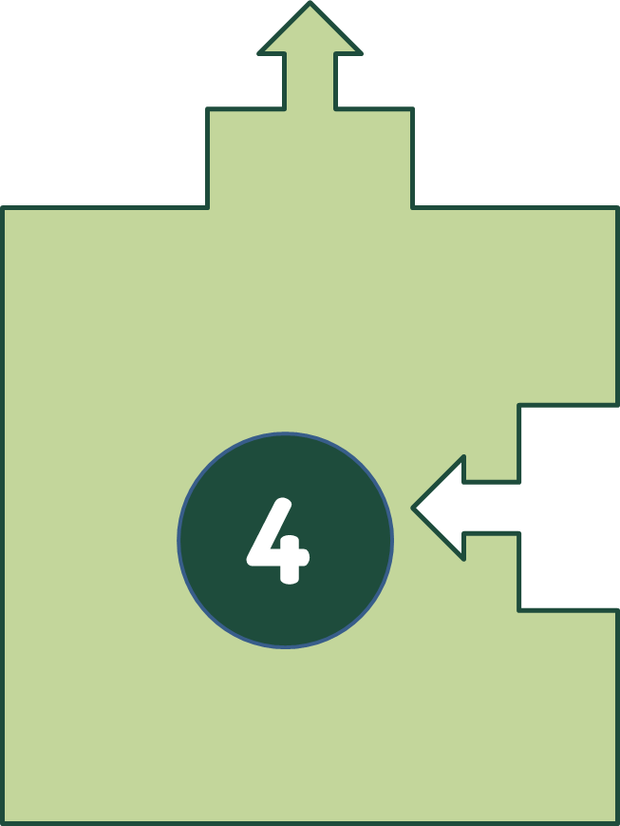


VyVy Official
MẢNH GHÉP BÍ ẨN

Slide 15
VẬN DỤNG
1
Cuối câu yêu cầu, đề nghị có dấu gì?
A. Dấu chấm than
B. Dấu chấm hỏi
C. Dấu chấm
D. Dấu hai chấm

Slide 16
VẬN DỤNG
2
Trong các câu sau, câu nào là câu mệnh lệnh mang tính bắt buộc?
A. Các em hãy làm bài cẩn thận nhé!
B. Các em phải làm bài tập đầy đủ!
C. Các em hãy cố gắng nhé!
D. Em cần học thuộc bài nhé!

Slide 17
VẬN DỤNG
3
Câu nào dưới đây là câu yêu cầu, đề nghị?
A. Em cố gắng lầm bài nhé!
B. Thế là cả lớp đều háo hức.
C. Cây này có rất nhiều cây con.
D. Em mang chậu cây về nhà và tự hào.

Slide 18
VẬN DỤNG
Câu nào dưới đây là câu yêu cầu, đề nghị có sắc thái nhẹ nhàng, cổ vũ, động viên?
4
A. Em phải dọn vệ sinh sạch sẽ!
B. Các em phải ngồi ngay ngắn!
C. Em phải về nhà làm bài tập!
D. Em cần làm đầy đủ bài tập nhé!

Slide 19








Dặn dò
Về nhà ôn lại bài học cũ và chuẩn bị bài học mới.
Cố gắng học tập để đạt kết quả tốt giống bạn Việt.

Slide 20



Cảm ơn quý thầy cô và các em!

Slide 21
Chúc các em học tốt!
Chúc quý thầy cô và các em thật nhiều sức khỏe!

